Slide 1
NBAFC
2026

Slide 2

Staffing changes / changements d'employés
1 FPO/API (SJ) Trevor Tompkins
1 Admin– Karine St. Coeur
2 retirements / retraite– Susan Gamble, Paul Clifford
New Competitions – PFI Miramichi, PRO Fredericton
Nouvelles competitions – EPI Miramichi, ARP Fredericton

Slide 3
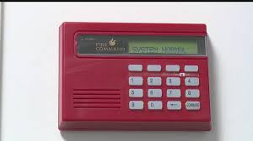
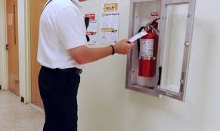
Inspections and Engineering inspections et ingénierie
Inspections
  8396 total
  2994 (OFM/BPI), 5402 (Municipal)
  501+71
Appeals / appels
  13
Litigation / litige
  1 (Ongoing)
Code updates / mises à jour code
  January 1, 2027 / 1 Janvier 2027
  NBC, NFC, NPC, NECB
  Sprinkler Regulations / règlement sur les arroseurs
  Daycare licensing updates

Slide 4
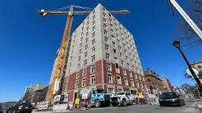
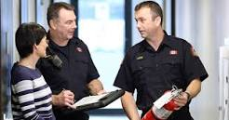
Inspections and Engineering - Trends inspections et ingénierie – tendances
Modification / construction without plan submission
Modification / construction sans soumission de plan
High-rise requirements /
Exigences immeuble de grande hauteur
Municipal direction / Direction municipale
Staffing ratios / ratio d’employées

Slide 5
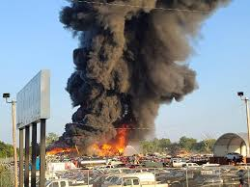
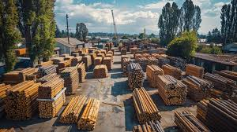
Industrial / Industriel
Paul Clifford retirement / retraite
WorksafeNB lead / Travail sécuritaire NB
FPO’s can follow up on complaints / API peuvent donner suite aux plaintes
Salvage Plans / plans du site de récupération
Outdoor focus / mise au point extérieure
  NFC / CNI 3.3
  Adjacent Impact(s) / impacts adjacents
  Mills and dust / moulins et poussière

Slide 6
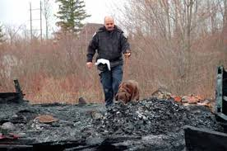
Investigations / Enquêtes
Portal / Portail
  Over 600 incidents now tracked / Over 600 incidents now tracked / Plus de 600 incidents désormais suivis
  Report building function / capacité de création de rapports
  Annual trend analysis / Analyse des tendances annuelles
Summit / Sommet
  Started 2024 for FPA appointees / Commencé en 2024 pour les personnes nommées par la FPA
  Annual, 2 day in Fall 2026 / Annuel, 2 jours à l'automne 2026
  Focus on FPO’s and FI’s-will extend invitation to NBAFPOE / Focus sur les EPI et les APO - invitera l'AAFPNB

Slide 7
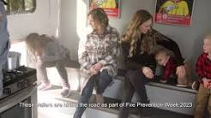
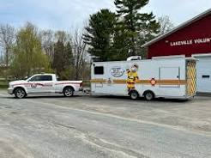
Trailers / remorques
4,000 visits in 2025 / 4 000 visites en 2025
Rainy start, then drought/fires
Début pluvieux, puis sécheresse/incendies
Looking for strong 2026 season-contact Brian / À la recherche d'un saison solide en 2026, contactez Brian
Community events / Événements communautaires

Slide 8
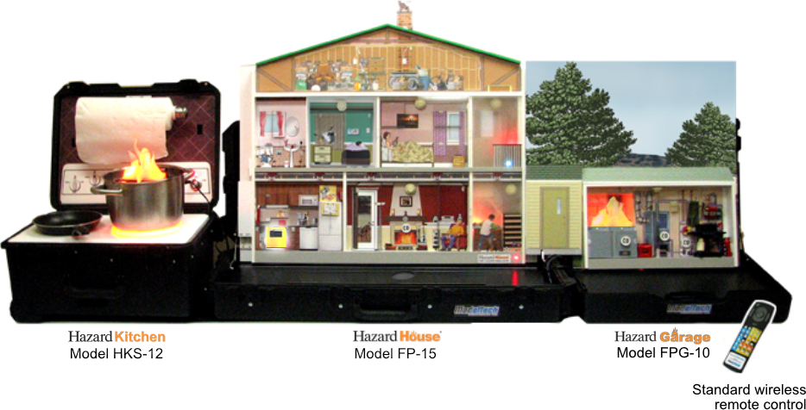
Hazard Houses / maison de danger
9 kit(s)
PFI / EPI
Rapidly deployable, interactive /
Rapidement déployable, interactif
K-8

Slide 9
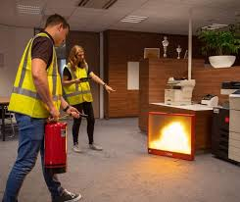
Extinguisher Props / accessoire d'extincteur
6 kit(s)
PFI / EPI
Good for open houses, recruitment, 6+ / Idéal pour les journées portes ouvertes, le recrutement, 6+

Slide 10

Alarms / alarmes
13,000 Smoke and CO Alarms distributed / 13 000 détecteurs de fumée et de CO distribués
Outstanding participation / Participation exceptionnelle
Excellent dataset / Excellent ensemble de données
Will revisit per-capita / Reviendra par habitant
Winner will be recognized at NBAFC / Le gagnant sera reconnu à l'ACPNB

Slide 11
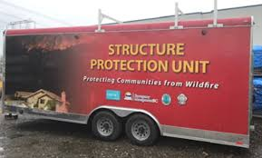
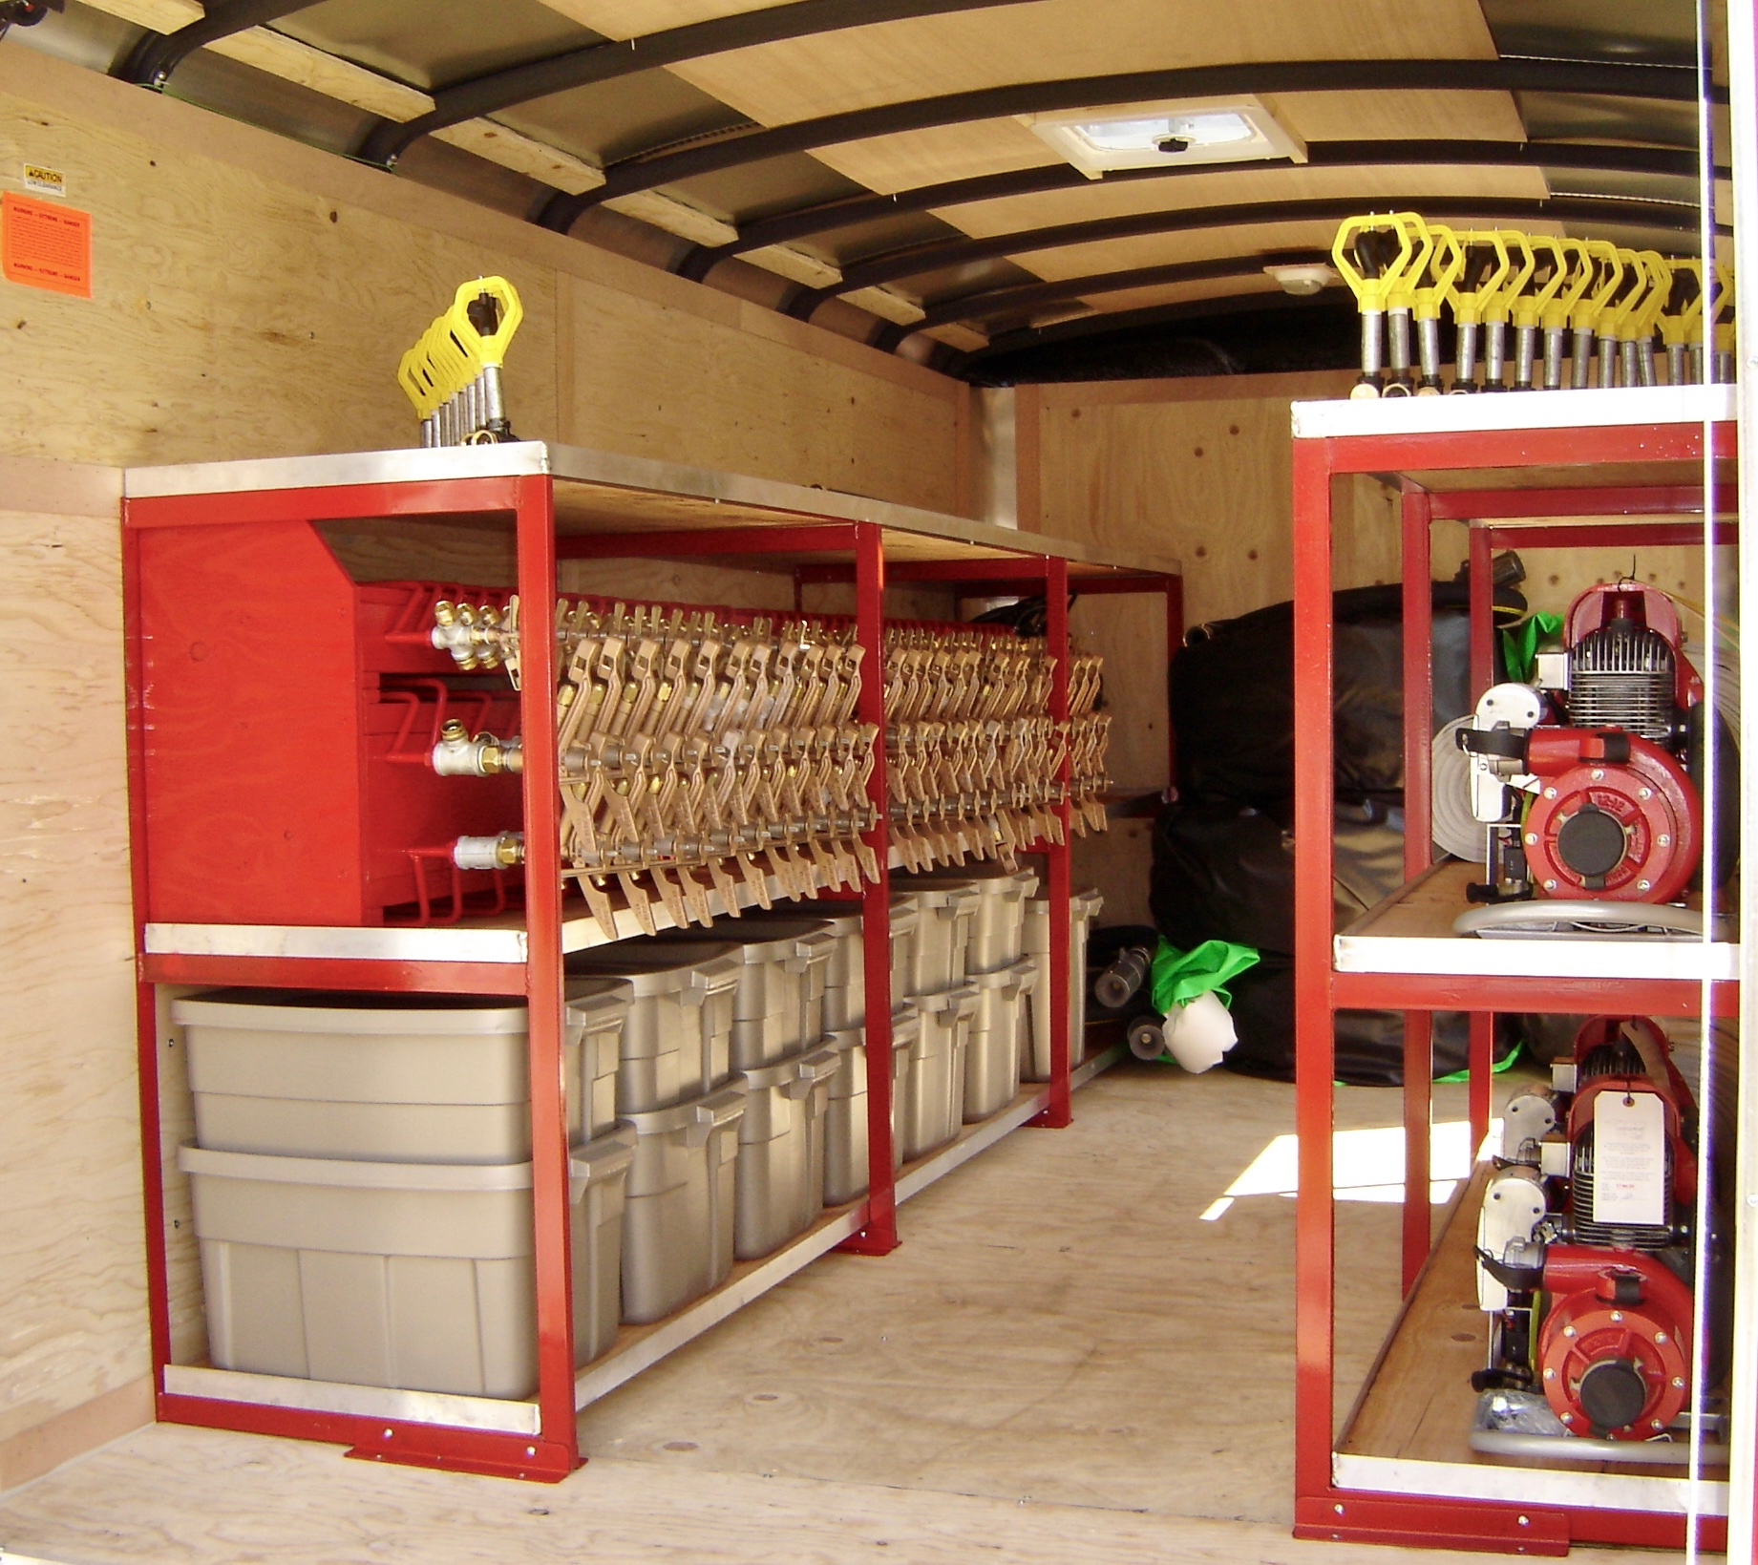
Wildfire / Incendies de forêt
MARS / SPU / SPRE / UPS
August 2026 aout
Over 400 deployments, 6 SPU / Plus que 400 deploiements, 6 UPS
No structures lost / aucune structure perdue
No training (SPU) / Aucun formation (UPS)
Sugarloaf May 2-3, Parlee Oct 2026

Slide 12
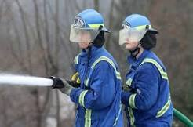

Youth firefighter – Jeunes pompiers
Guidelines for firefighters aged 16-17 / Lignes directrices pour les pompiers âgés de 16 à 17 ans
Safe, productive / Sûr et productif
Combines legal requirements with ‘best practices’ / Combine les exigences légales avec les « meilleures pratiques »
FIRS / SRI

Slide 13
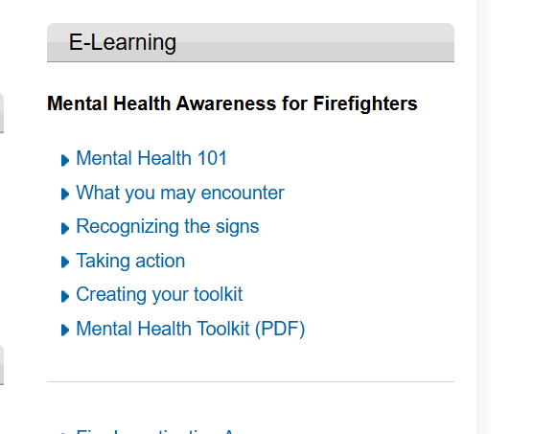
Mental Health– santé mentale
Online course – beta version currently on website – memo will go out when finalized / Cours en ligne – version bêta actuellement sur le site Web – le mémo sera publié une fois finalisé
Mandatory for FF1 Logbook / Mandatory for FF1 Logbook
5 modules with validation / 5 modules avec validation
Final validation is development of individual ‘toolkit’ / La validation finale est le développement d’une « boîte à outils » individuelle

Slide 14
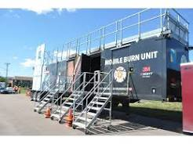
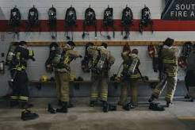
Training / Formation
TSAC / CCNF
Development / leadership / Développement / leadership
Miramichi Pilot / Projet pilote de Miramichi

Slide 15
2026+ Outlook
Growing fatalities (Part 9) / Des décès croissants (partie 9)
Single egress stairs / Escalier de sortie unique
Trends / tendances
Fiscal restraint? / La rigueur budgétaire ?

